Slide 1
ОГБОУ «Центр образования для детей с особыми образовательными потребностями г Смоленска» Использование ЭФУ по химии при дистанционном обучении детей с особыми образовательными потребностями
учитель химии Гвоздовская Н.П.

Slide 2
ОГБОУ «Центр образования для детей с особыми образовательными потребностями г. Смоленска»
Юридический адрес: РФ, г. Смоленск, ул. Попова, д.56
Почтовый адрес: 214036, г. Смоленск, ул. Попова, д.56
Факс: (4812) 52-87-59
Адрес электронной почты: spezshkola1-2@yandex.ru; cdo@dist67.ru
Сайт школы: http://e-school67.ru/
Обучающиеся центра получают образование параллельно с обучением в образовательной организации по месту жительства.

Slide 3
При дистанционном обучении реализуются программы: Адаптированная основная общеобразовательная программа для обучающихся с ограниченными возможностями здоровья(нарушения слуха, зрения и т. д.) осваивающих образовательные программы с применением электронного обучения и дистанционных образовательных технологий. Адаптированная основная общеобразовательная программа обучающихся с умственной отсталостью (интеллектуальными нарушениями), осваивающих образовательные программы с применением электронного обучения и дистанционных образовательных технологий.

Slide 4
Урок в дистанционной форме длится 30 минут, что закреплено в нормативной документации. Родитель или законный представитель обучающегося имеет право выбрать, на свое усмотрение, необходимое количество часов на каждый предмет. Общее количество учебных часов не должно превышать 12-ти. Календарно-тематическое планирование разрабатывается для конкретного обучающегося исходя из его индивидуального плана, напр: 17 ч./год (0,5 ч./нед.); 34 ч./год (1 ч./нед.), 68ч./год(2ч./нед).

Slide 5
Работа построена на взаимодействии «учитель-ученик» посредством программ Skype и Handgouts Учащиеся и учителя обеспечиваются специальным оборудованием и интернетом для работы.

Slide 6
Основная цель нашей школы — создание специальных условий для развития и социальной адаптации учащихся с ОВЗ при дистанционной форме обучения.
Для этого мы используем различные интернет-ресурсы: сервисы- Googl, электронные доски( Twiddla, Padlet), электронные учебники-онлайн, виртуальные лаборатории, единую коллекцию ЦОР и т.д. Одним из таких ресурсов является электронная форма учебников(ЭФУ)

Slide 7
Электронная форма учебника (ЭФУ) — это электронное издание, соответствующее по структуре, содержанию и художественному оформлению печатной форме учебника, содержащее мультимедийные элементы и интерактивные ссылки, расширяющие и дополняющие содержание учебника. (Приказ № 1559 от 8 декабря 2014 г.) Каждый учебник в печатной форме, включенный в Федеральный перечень учебников, должен иметь электронную форму. Электронные формы учебников проходят педагогическую и общественные экспертизы.

Slide 8
ЭФУ позволяет создать специальные(особые) условия для обучения.Например для детей с нарушением зрения есть кнопка увеличения размер шрифта, есть чёткие, красочные иллюстрации, видео материалы. Для детей, которые работают медленно есть кнопки быстрого поиска, перехода к нужной странице.Для детей с нарушением двигательной активности-есть тестовые и интерактивные задания. Любой учащийся может самостоятельно создавать заметки и закладки.

Slide 9
Для установки ЭФУ необходима платформа, например:

Slide 10
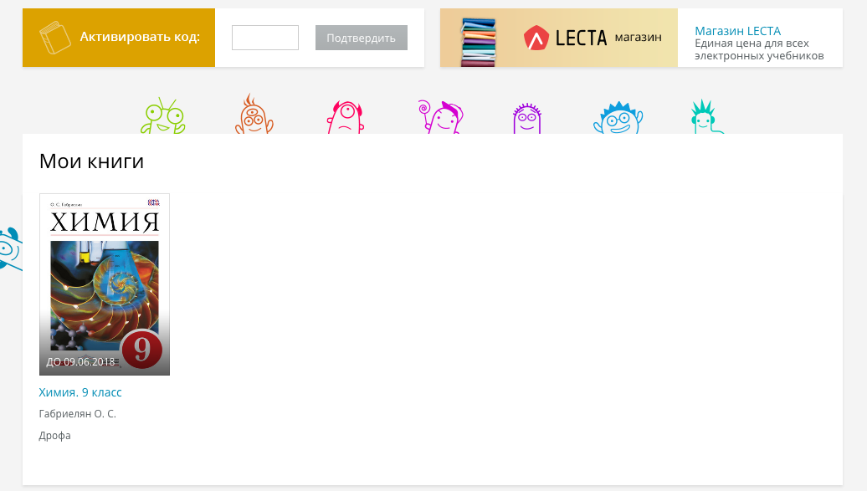
Учебник имеет легкий интерфейс, удобную и понятную панель вкладок, по стоимости не отличается от печатного, но срок его использования ограничен.

Slide 11
Первая страница и панель вкладок

Slide 12
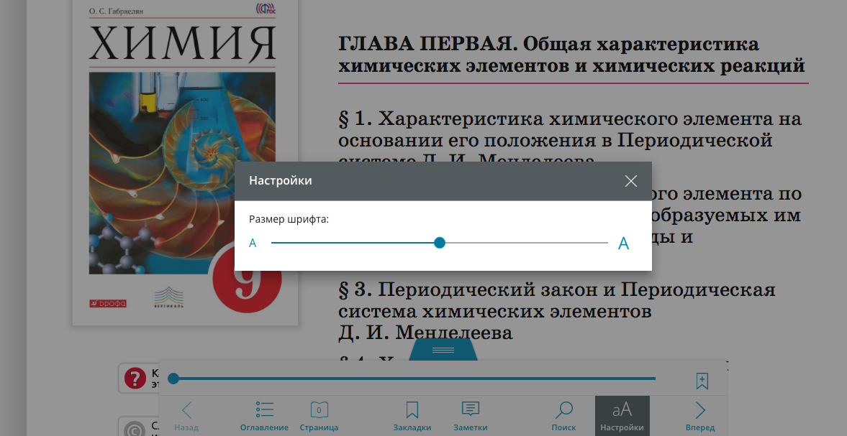
Настройки размера шрифта

Slide 13
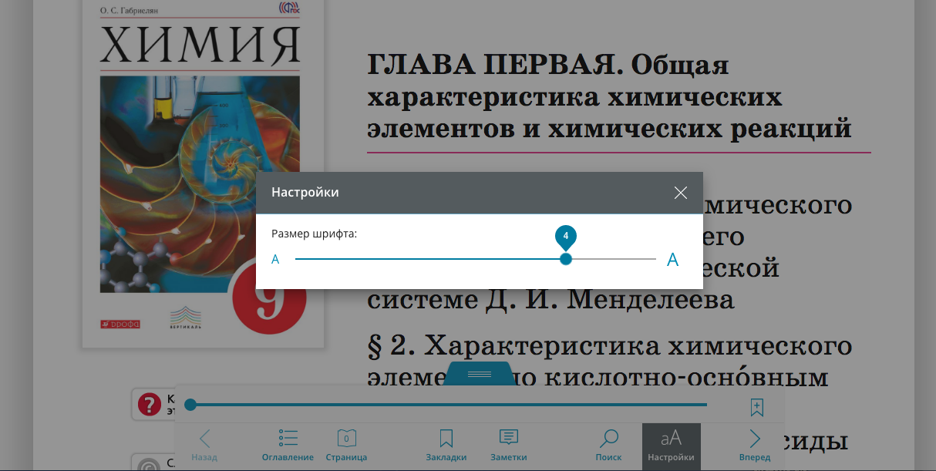
Настройки размера шрифта(для любого зрения)

Slide 14
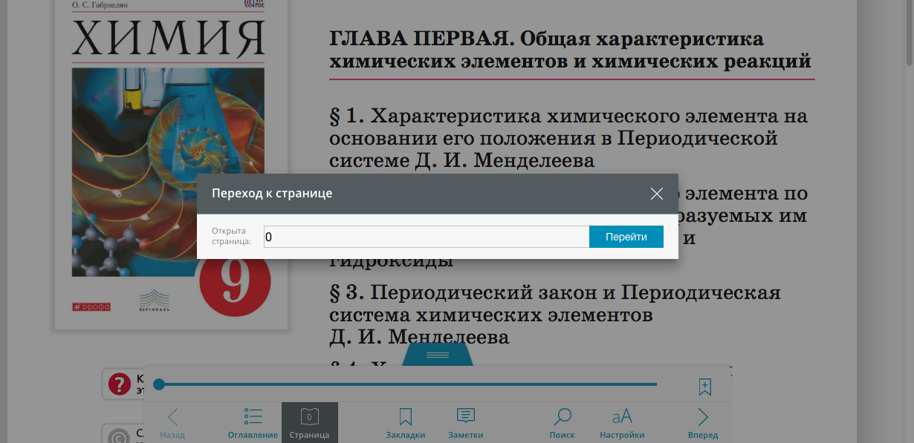
Переход к странице(любой учащийся с ОВЗ может быстро найти нужную страницу)

Slide 15
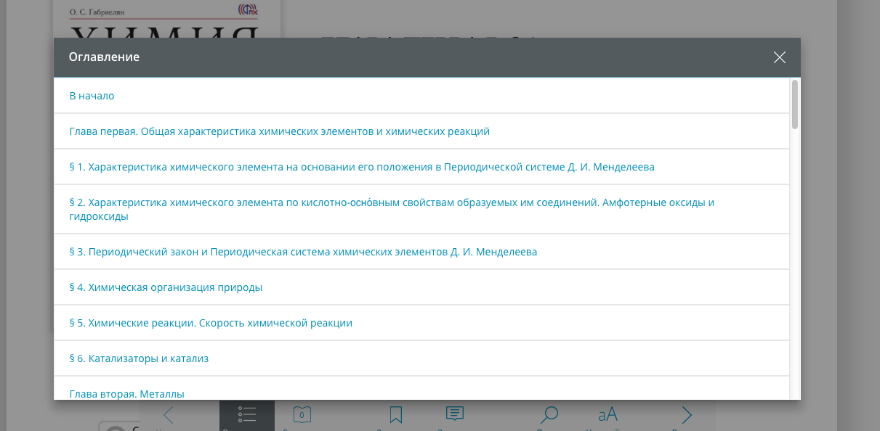
Оглавление

Slide 16
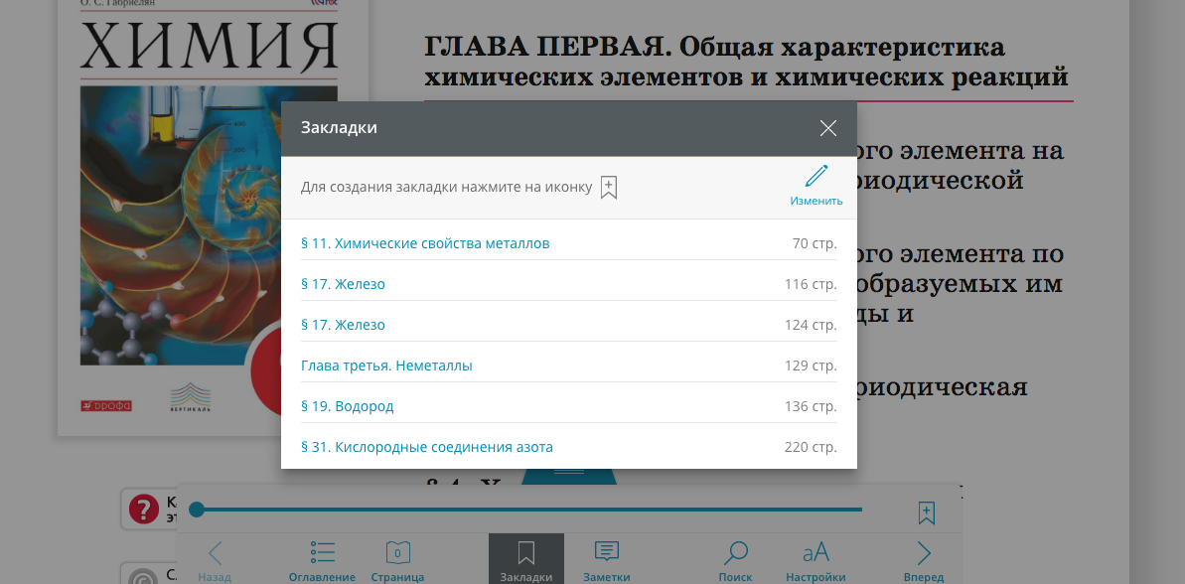
Закладки

Slide 17
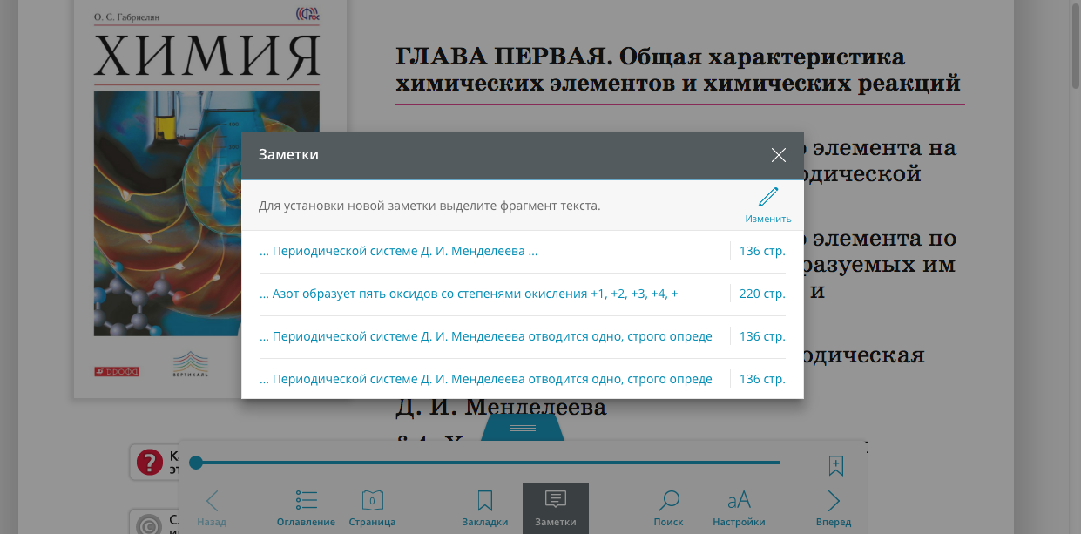
Заметки(учащийся может сам создавать заметки)

Slide 18
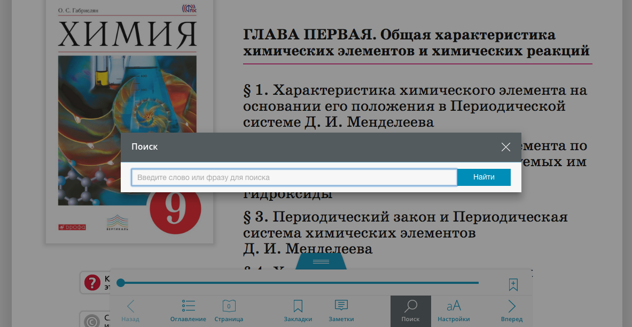
Поиск

Slide 19
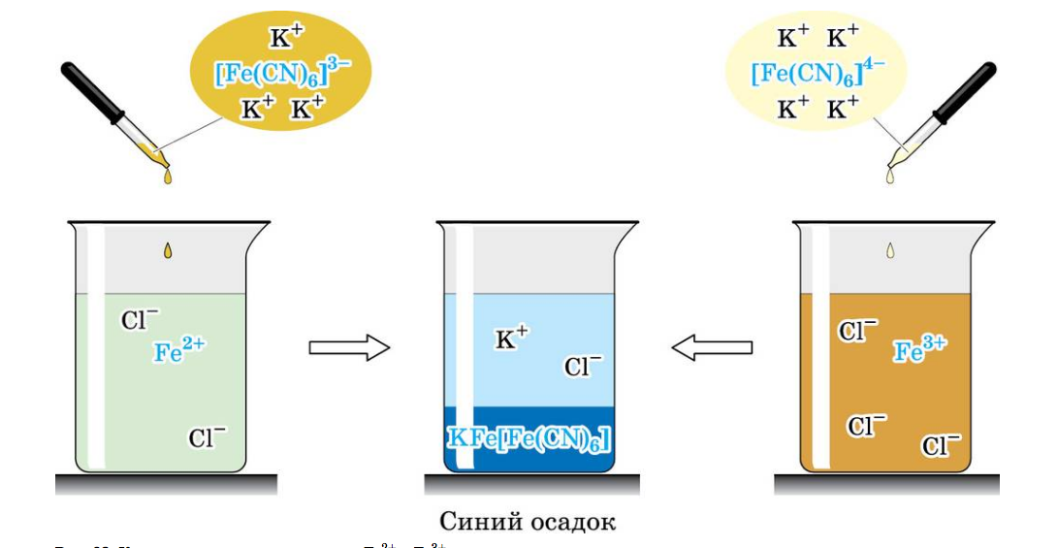
Красочные чёткие иллюстрации

Slide 20
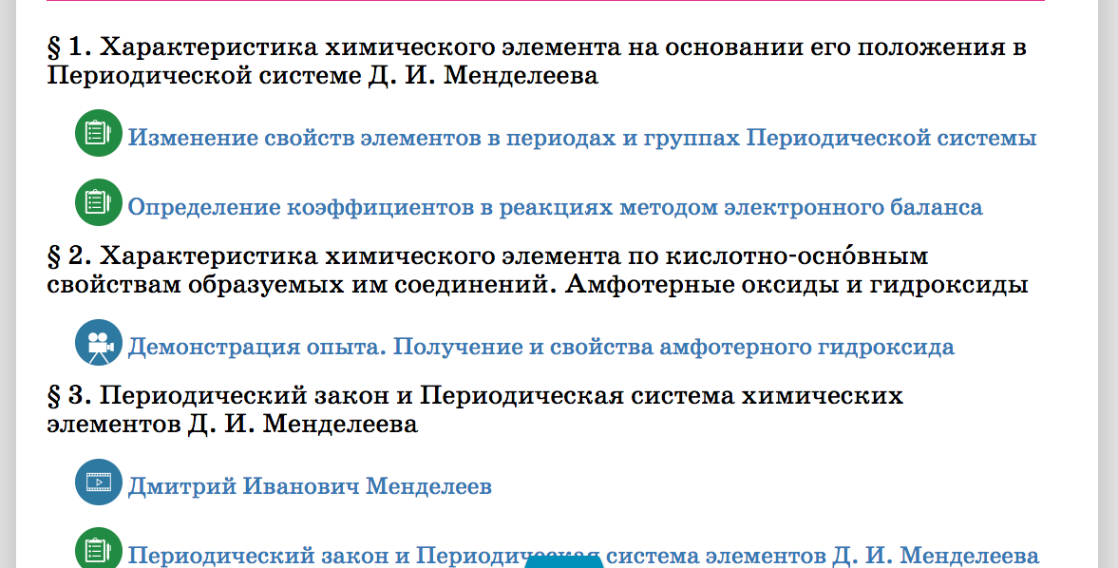
Электронные образовательные ресурсы, использованные в ЭФУ

Slide 21
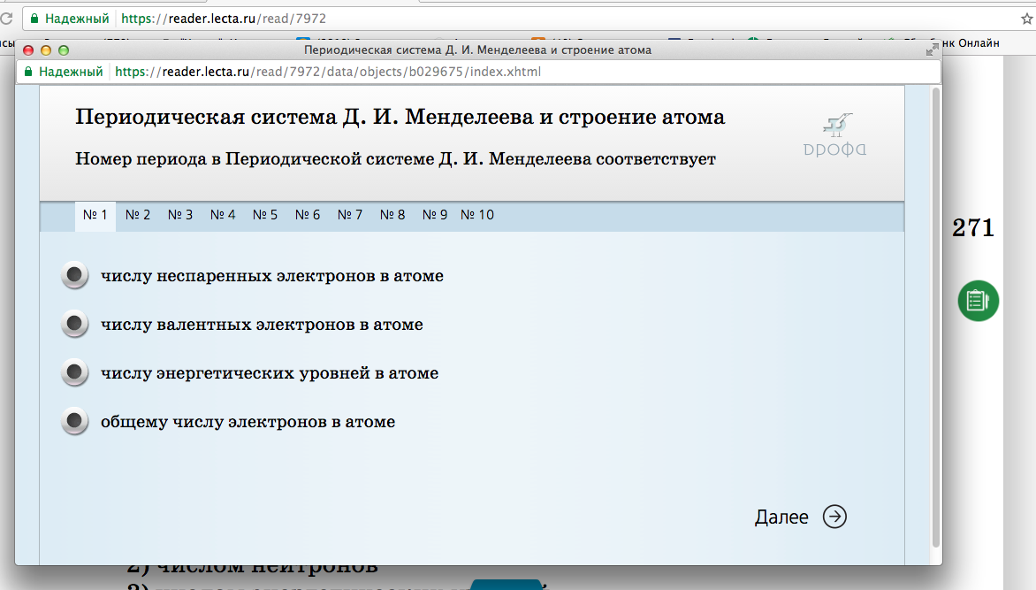
Пример тестового задания

Slide 22
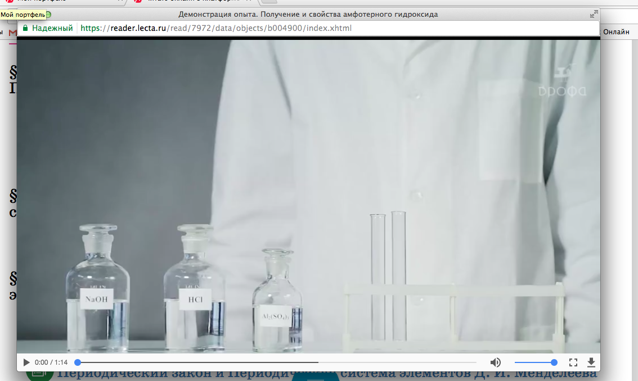
Демонстрация опытов

Slide 23
Демонстрация видеофильмов и презентаций

Slide 24
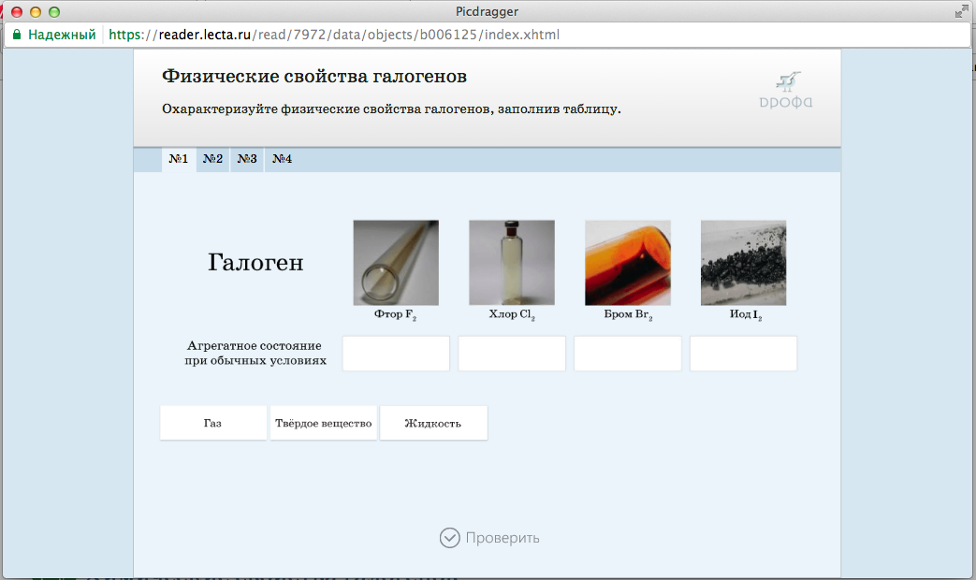
Интерактивные задания

Slide 25
Акция 5 бесплатных учебников

Slide 26
Спасибо за внимание!!!

